Slide 1
QUẢN LÝ NHÂN SỰ TẠI BỆNH VIỆN
Nhóm 3
Welcome to our presentation

Slide 2
1. Giới thiệu đề tài
Chức năng
Quy mô
Add a tile here
Kiểm soát và nắm được thông tin của từng cán bộ từ lúc bắt đầu làm việc nhằm mục đích quản lý nhân sự một cách hiệu quả. Với các thực thể thì đều có các thuộc tính cụ thể nhằm nêu rõ các tính chất cho người sử dụng nắm rõ thông tin.
Tiếp nhận nhân sự mới và lưu trữ nhân sự mới.
Kiểm soát được vị trí công tác, thông tin đầy đủ của cán bộ,…
Tiếp nhận máy móc mới và quản lý máy móc
Quản lý, giám sát nhân sự làm việc trong bệnh viện, và các vấn đề trong phạm vi quản lý của bệnh viện

Slide 3
2. Xác định mô hình thực thể liên kết
Nhân viên
Bệnh viện
Người thân
Mã nhân viên
Tên nhân viên
Quê quán
Ngày sinh
Số điện thoại
Email
Số năm công tác
Trình độ
Mã bệnh viện
Tên bệnh viện
Số điện thoại
Giám đốc điều hành
Ngày thành lập
Mã người thân
Tên người thân
Số điện thoại

Slide 4
2. Xác định mô hình thực thể liên kết
Khoa
Phòng
Máy móc
Mã khoa
Tên khoa
Ngày thành lập
Mã phòng
Tên phòng
Mã phòng
Tên phòng

Slide 5
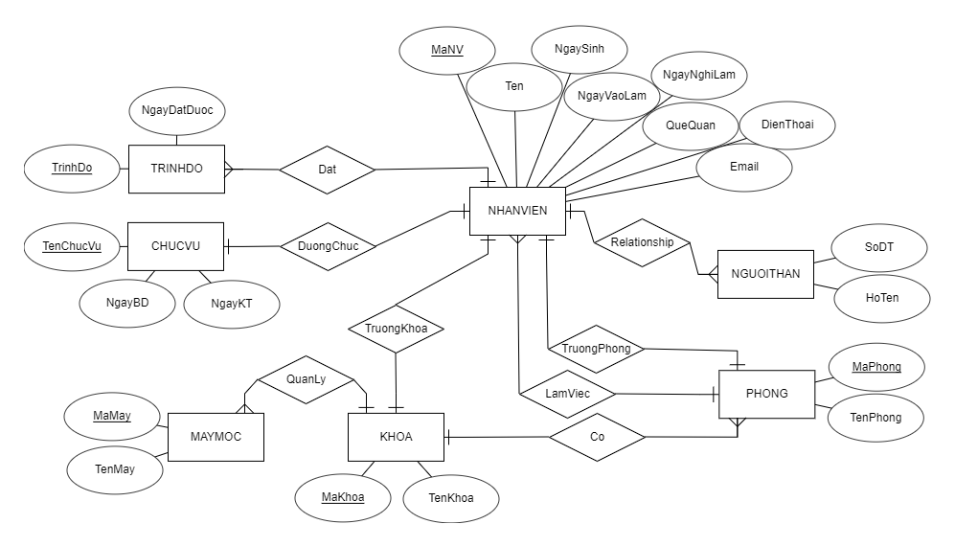
Sơ đồ thực thể liên kết

Slide 6
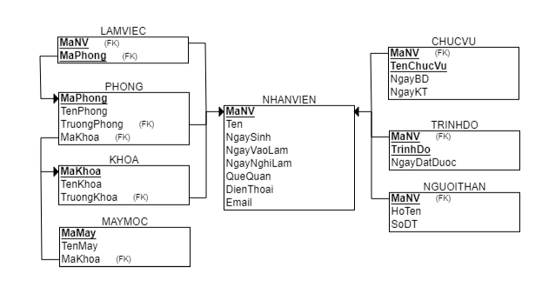
Mô hình quan hệ

Slide 7
This is the Title
This
That
Type something here.
Type something here.

Slide 8
This is the Title
This
That
Type something here.
Type something here.

Slide 9
This is the Title
This
That
Type something here.
Type something here.

